Slide 1
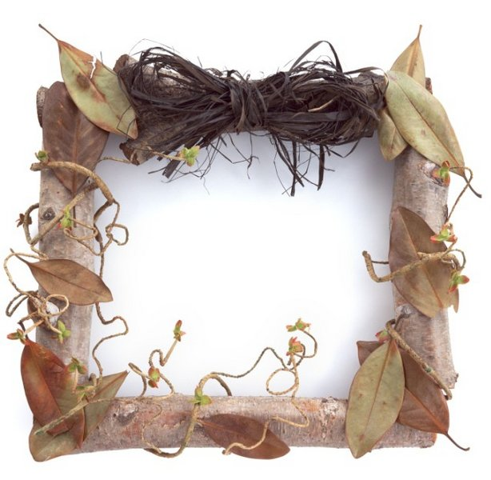

Slide 2
Материалы:
- цветной картон,
- цветная бумага,
- клей,
ножницы,
фломастеры.

Slide 3
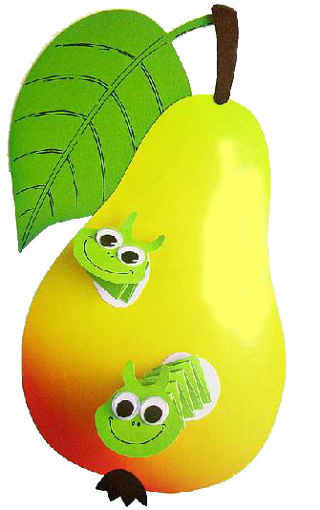
Результат работы.

Slide 4
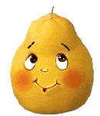
Детали аппликации можно вырезать из цветной бумаги. На грушу наклеиваются листик и белые кружочки (дырочки от гусениц)
Тело гусеницы складываем из полоски бумаги в технике “змейка”.
Наклеиваем на тело мордочку с нарисованными.

